Slide 1
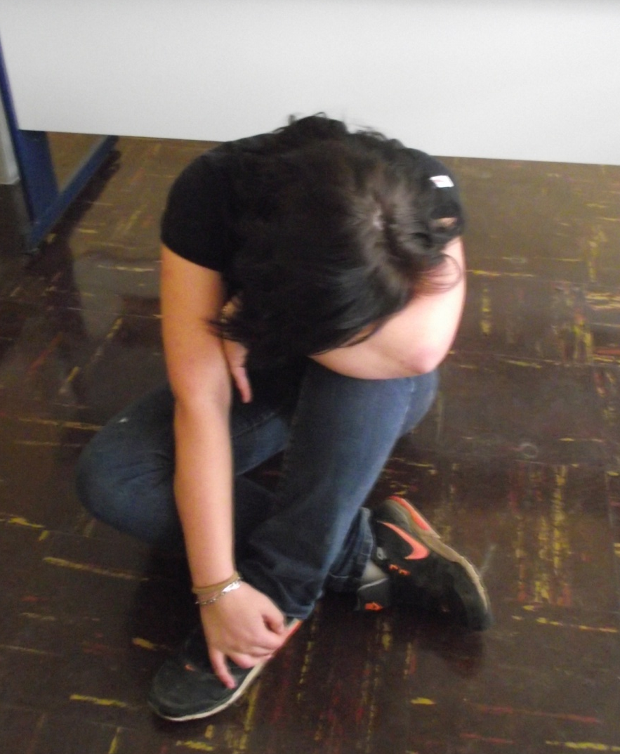
Et à chaque fois, c’est pareil…
C’est pas de sa faute… il a beaucoup de travail en ce moment… il est débordé et je sais qu’il m’aime. Je ne peux qu’accepter encore ses excuses!!!

